Slide 1

Mobile Applikationen
WWI19

Slide 2
Wiederholung & React Native
- Wiederholung wichtiger JavaScript Features
- Kurze Wiederholung React
- React Native

Slide 3
Wiederholung
JavaScript

Slide 4
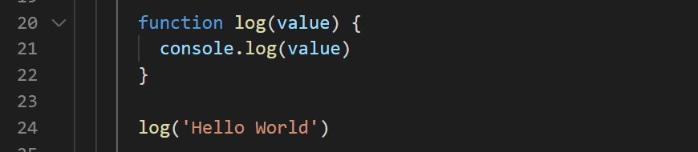
Javascript - Funktionen

Slide 5
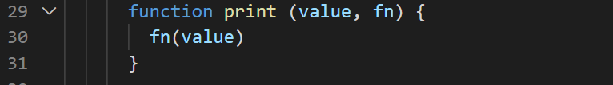
Javascript - Funktionen

Slide 6
Javascript - Funktionen

Slide 7

Javascript - Funktionen

Slide 8
Javascript – ES6

Slide 9
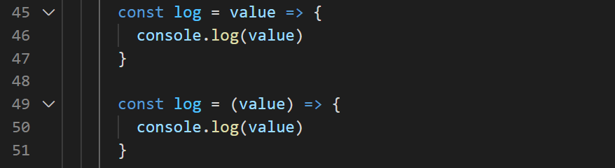
Javascript – ES6 Funktionen
Übung: https://jsfiddle.net/Frnak/Ls6ghduq/9/

Slide 10
Javascript - Default Parameter

Slide 11
Javascript - Default Parameter

Slide 12
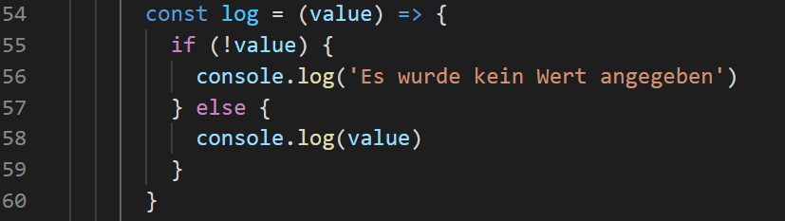
Javascript - Default Parameter

Slide 13
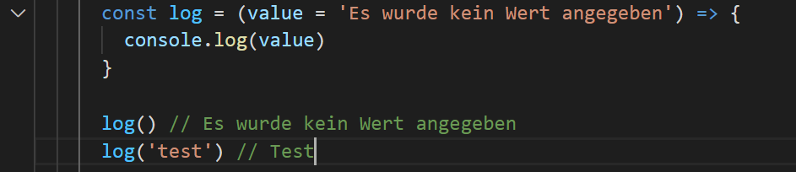
Javascript - Default Parameter
Übung: https://jsfiddle.net/Frnak/vzsfm6wy/7/

Slide 14
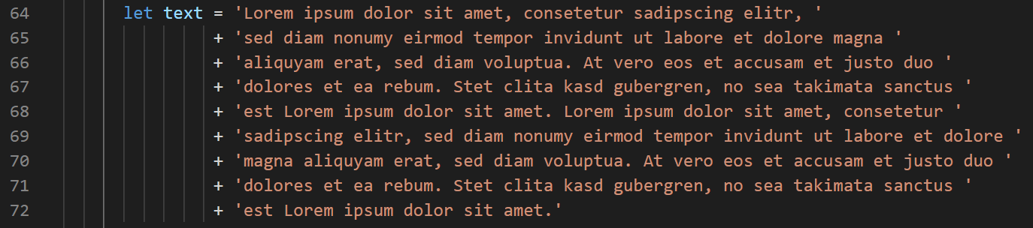
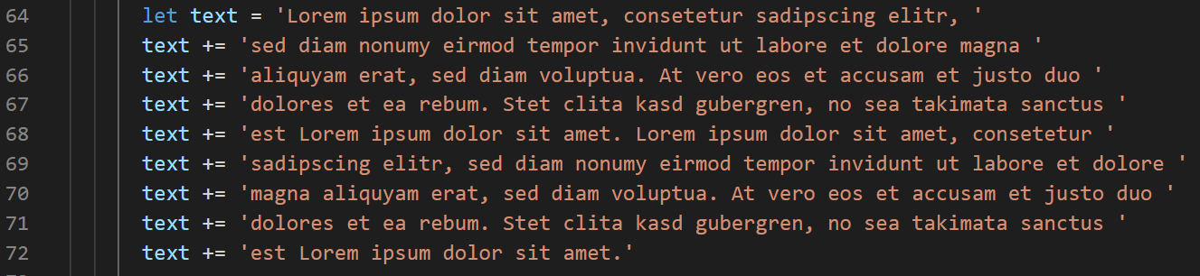
Javascript – Template & Multiline Strings

Slide 15
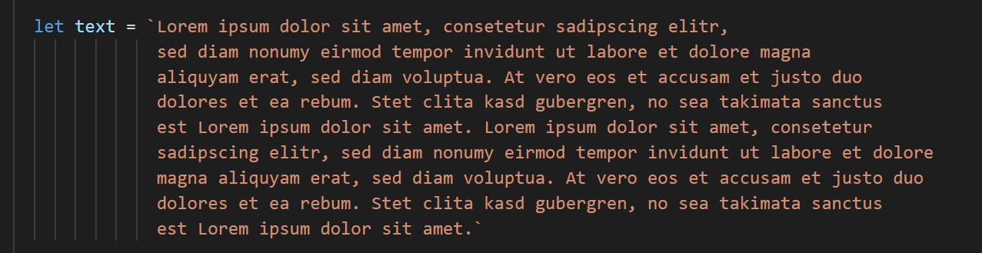
Javascript – Template & Multiline Strings
" === '
` !== "

Slide 16


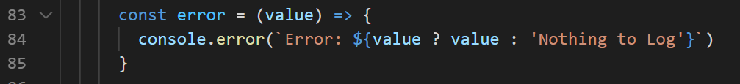
Javascript – Template & Multiline Strings
Übung: https://jsfiddle.net/Frnak/Lf964qy2/3/

Slide 17

Javascript – Destructuring - Array

Slide 18
Javascript – Destructuring - Array

Slide 19
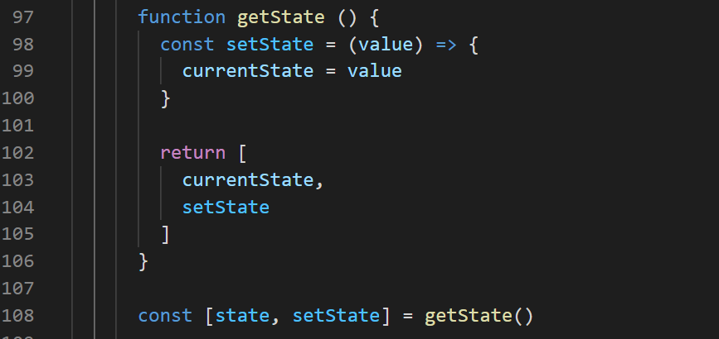
Javascript – Destructuring - Array

Slide 20
Javascript – Destructuring - Array
Übung https://jsfiddle.net/Frnak/n9z2hwkb/5/

Slide 21
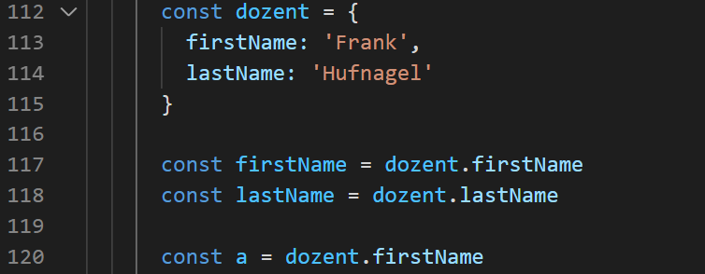
Javascript – Destructuring - Object

Slide 22
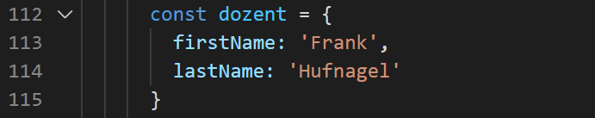
Javascript – Destructuring - Object
Übung: https://jsfiddle.net/Frnak/bam98ckr/3/

Slide 23
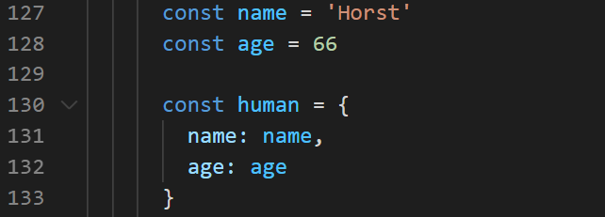
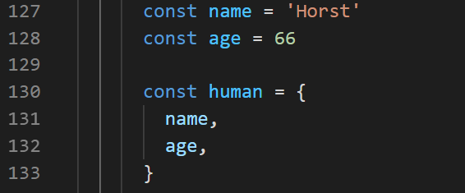
Javascript – Object Zuweisungen

Slide 24
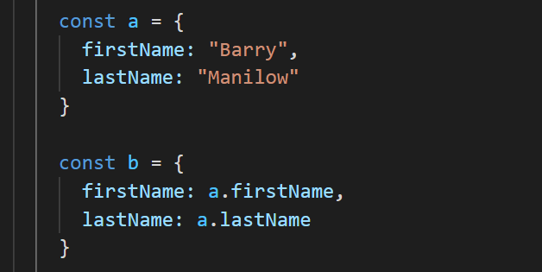
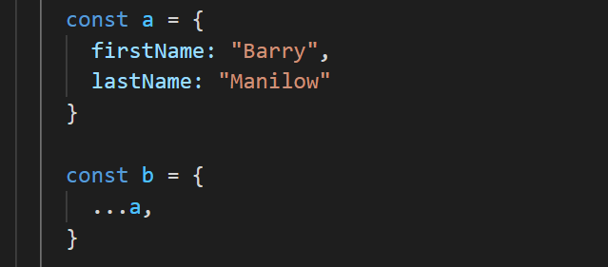
Javascript – Spread Operator

Slide 25
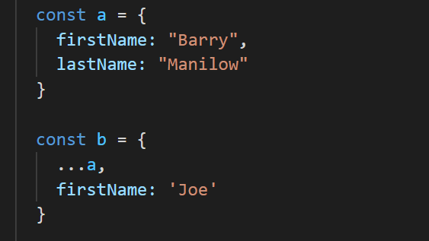
Javascript – Spread Operator

Slide 26
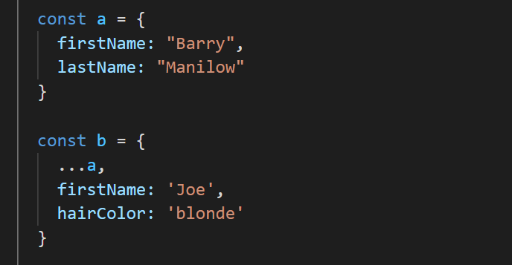
Javascript – Spread Operator

Slide 27
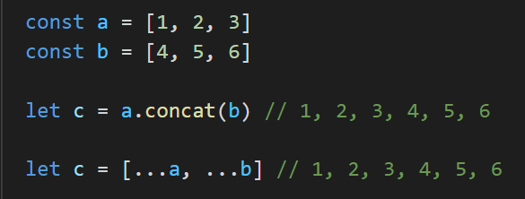
Javascript – Spread Operator
Übung: https://jsfiddle.net/Frnak/Lfpbsx5h/6/

Slide 28
Wiederholung
React

Slide 29
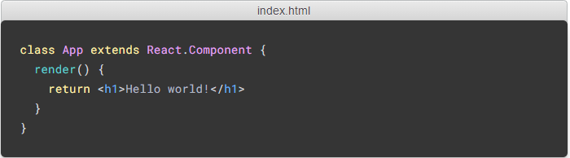
React – Die erste Komponente - JSX

Slide 30
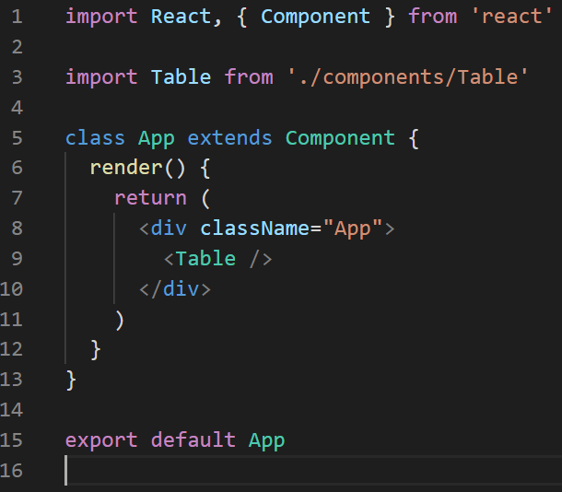
React – Komponenten Verwenden
Notes:
- className muss genutzt werden, da class ein reservierter Begriff ist in javascript
- onclick wird zu onClick (camelCase)

Slide 31
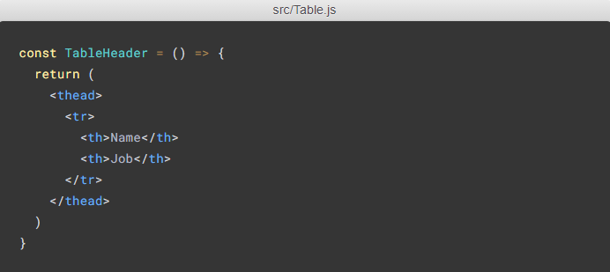
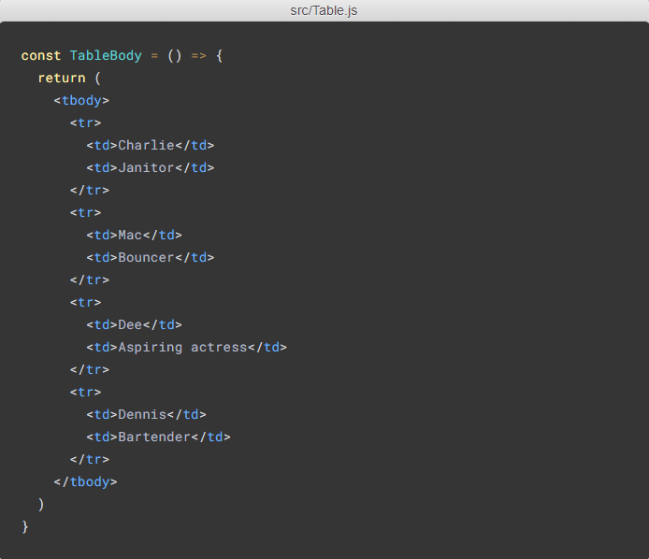
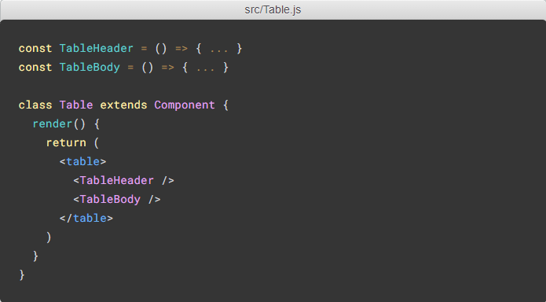
React – "Simple/Function Components"
Notes:
- className muss genutzt werden, da class ein reservierter Begriff ist in javascript
- onclick wird zu onClick (camelCase)

Slide 32
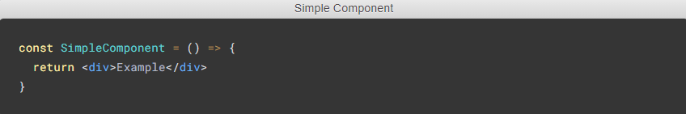
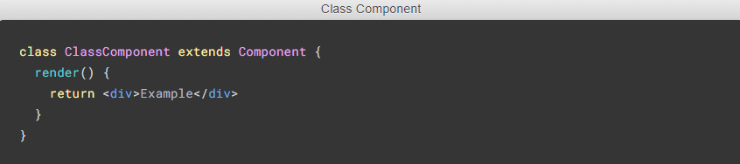
React – Class vs Function
Notes:
- className muss genutzt werden, da class ein reservierter Begriff ist in javascript
- onclick wird zu onClick (camelCase)

Slide 33
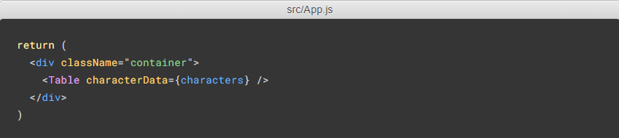
React – Props
3. Die definierten Daten an die Komponente übergeben
Notes:
- className muss genutzt werden, da class ein reservierter Begriff ist in javascript
- onclick wird zu onClick (camelCase)

Slide 34
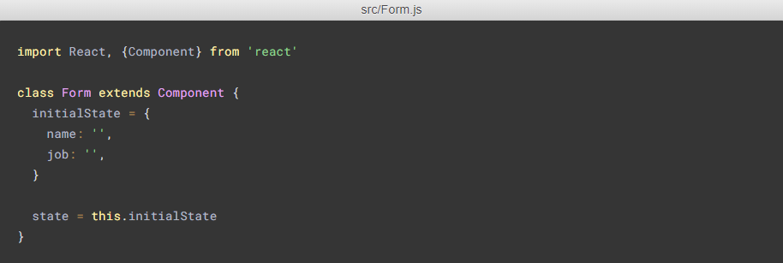
React – State - Einträge hinzufügen
Notes:
- className muss genutzt werden, da class ein reservierter Begriff ist in javascript
- onclick wird zu onClick (camelCase)

Slide 35
React Native
Grundlagen

Slide 36
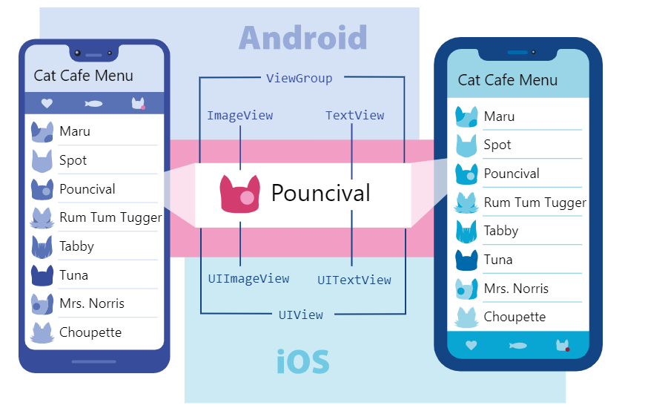
ReactNative
Notes:
- className muss genutzt werden, da class ein reservierter Begriff ist in javascript
- onclick wird zu onClick (camelCase)

Slide 37
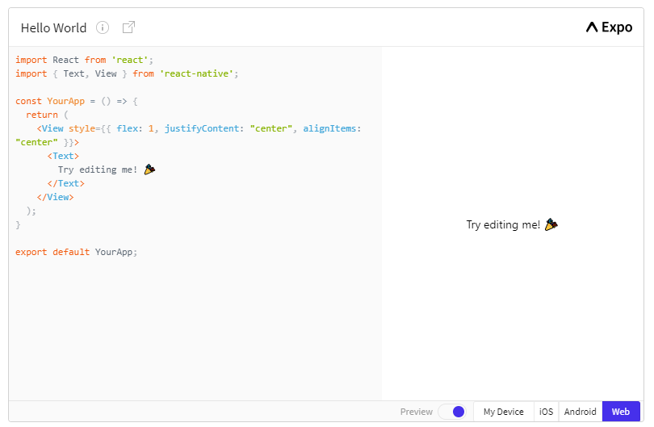
ReactNative – Leichter Einstieg
Notes:
- className muss genutzt werden, da class ein reservierter Begriff ist in javascript
- onclick wird zu onClick (camelCase)

Slide 38
React – Class vs Function
Notes:
- className muss genutzt werden, da class ein reservierter Begriff ist in javascript
- onclick wird zu onClick (camelCase)

Slide 39
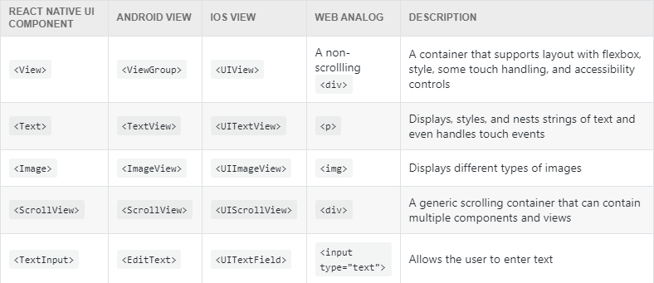
ReactNative
Notes:
- className muss genutzt werden, da class ein reservierter Begriff ist in javascript
- onclick wird zu onClick (camelCase)

Slide 40
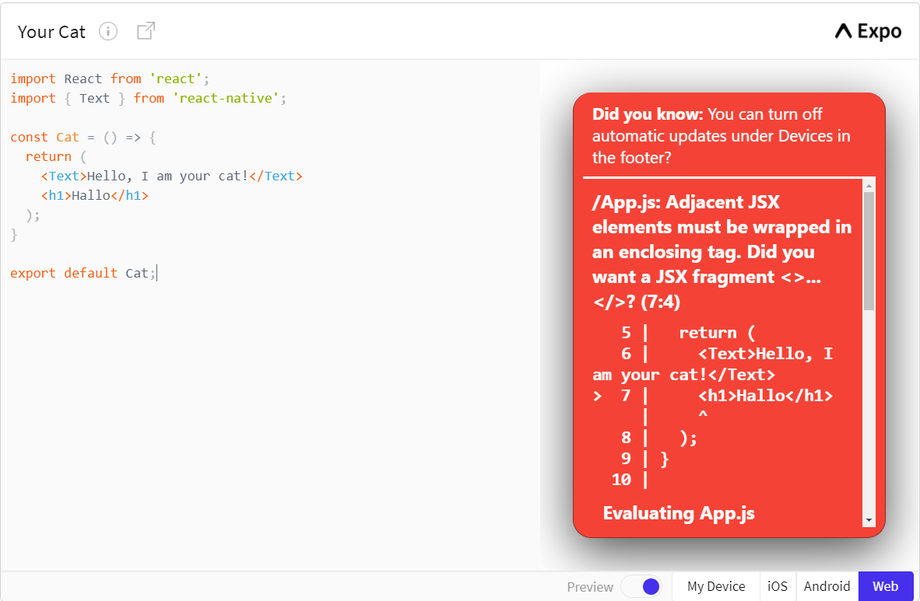
ReactNative – HTML?
Notes:
- className muss genutzt werden, da class ein reservierter Begriff ist in javascript
- onclick wird zu onClick (camelCase)

Slide 41
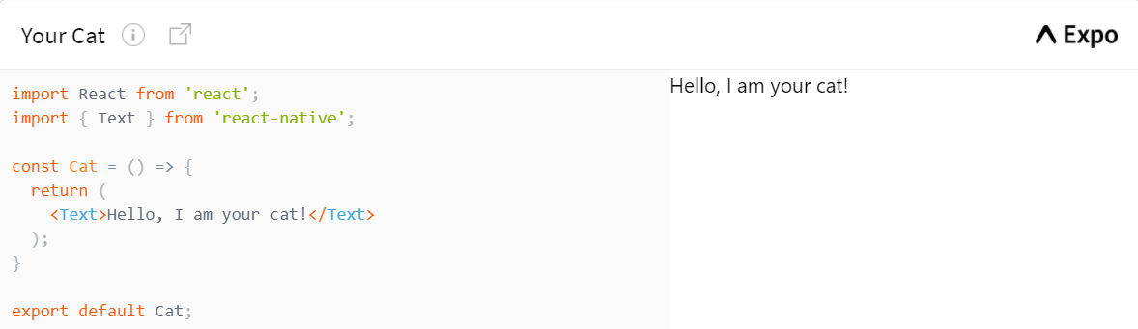
ReactNative
Notes:
- className muss genutzt werden, da class ein reservierter Begriff ist in javascript
- onclick wird zu onClick (camelCase)

Slide 42
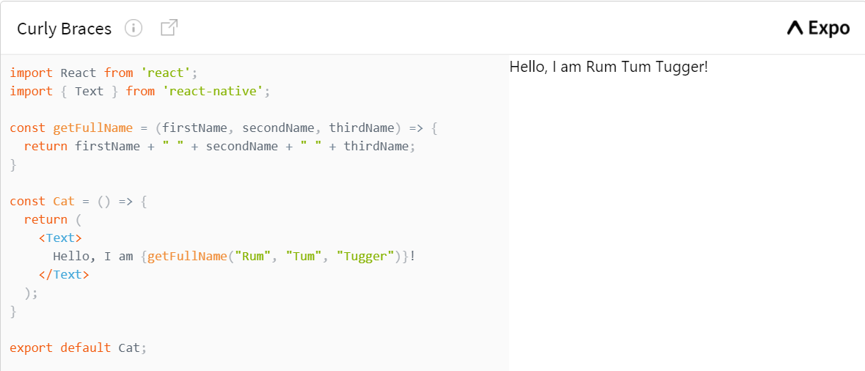
ReactNative
Verhält sich wie ${ } in einem template string (z.B. `Hello ${name}`)
Notes:
- className muss genutzt werden, da class ein reservierter Begriff ist in javascript
- onclick wird zu onClick (camelCase)

Slide 43
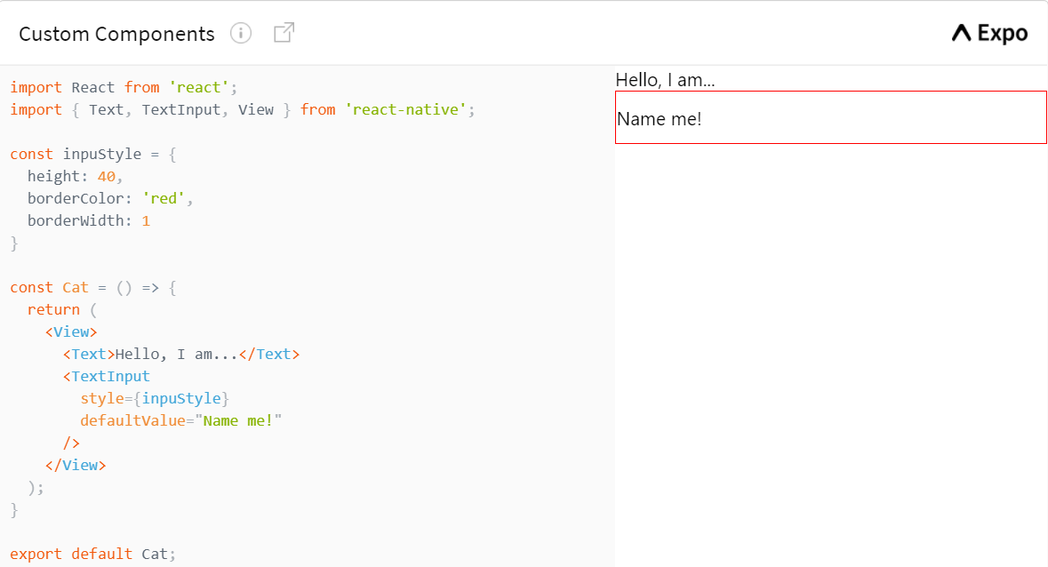
ReactNative
Notes:
- className muss genutzt werden, da class ein reservierter Begriff ist in javascript
- onclick wird zu onClick (camelCase)

Slide 44
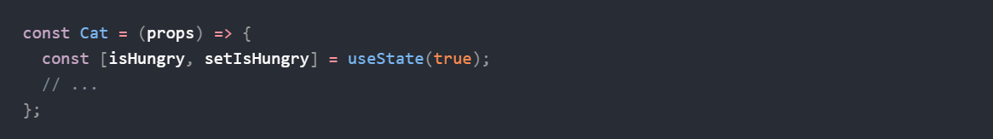
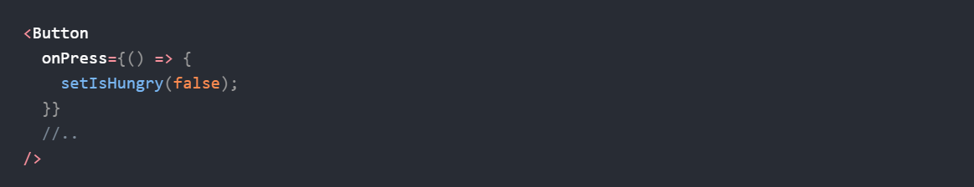
React(Native) - Hooks
Notes:
- className muss genutzt werden, da class ein reservierter Begriff ist in javascript
- onclick wird zu onClick (camelCase)

Slide 45
React(Native) - Hooks
Vgl. Object-Deconstruction
Notes:
- className muss genutzt werden, da class ein reservierter Begriff ist in javascript
- onclick wird zu onClick (camelCase)

Slide 46
React(Native) - Hooks
Vgl. Array-Deconstructing
Notes:
- className muss genutzt werden, da class ein reservierter Begriff ist in javascript
- onclick wird zu onClick (camelCase)

Slide 47
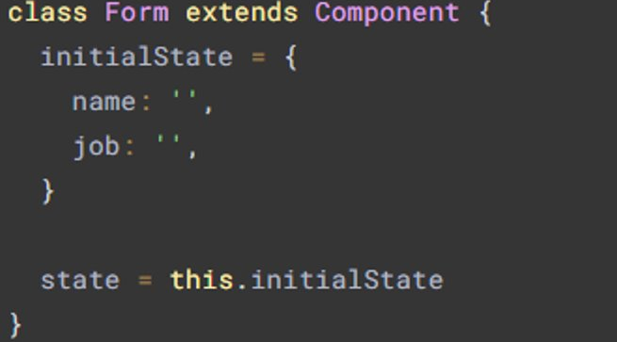
React(Native) - Hooks
Vgl. initialState
Notes:
- className muss genutzt werden, da class ein reservierter Begriff ist in javascript
- onclick wird zu onClick (camelCase)

Slide 48
React(Native) - Hooks
Vgl. Arrow Functions
Notes:
- className muss genutzt werden, da class ein reservierter Begriff ist in javascript
- onclick wird zu onClick (camelCase)

Slide 49
React(Native) - Hooks
https://snack.expo.io/@frnak/9ed39e?&preview=true&platform=web&iframeId=t43479j43l&supportedPlatforms=ios,android,web&name=State&description=Example%20usage&waitForData=true
Notes:
- className muss genutzt werden, da class ein reservierter Begriff ist in javascript
- onclick wird zu onClick (camelCase)

Slide 50
ReactNative - Übung
Übung
https://snack.expo.io/
Notes:
- className muss genutzt werden, da class ein reservierter Begriff ist in javascript
- onclick wird zu onClick (camelCase)

Slide 51
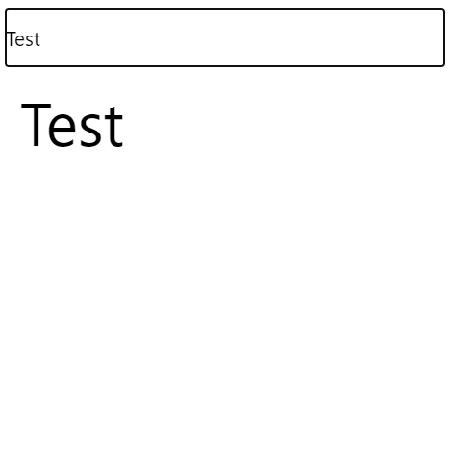

ReactNative - Übung
TextInput
Text
State
Was auch immer im TextInput angezeigt wird, soll direkt als Text angezeigt werden
https://snack.expo.io/
Notes:
- className muss genutzt werden, da class ein reservierter Begriff ist in javascript
- onclick wird zu onClick (camelCase)

